Slide 1
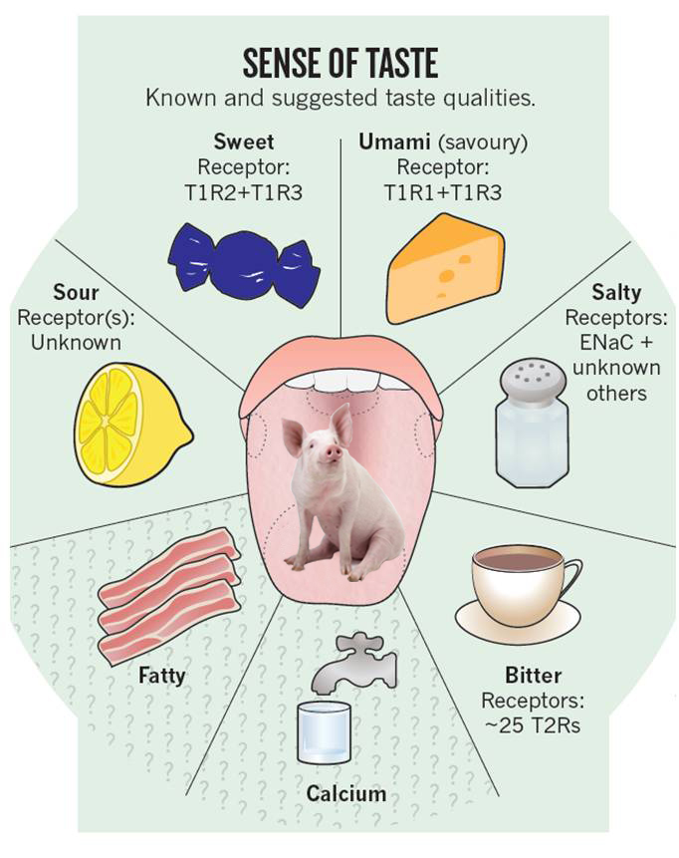
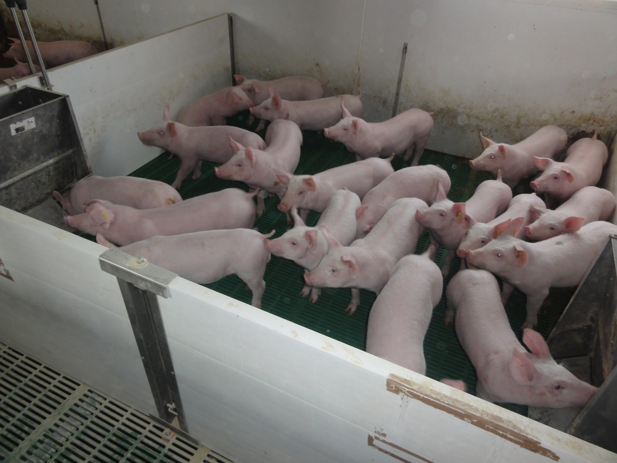
Se ofrece memoria de Título en el área de conducta alimentaria y rendimiento productivo de cerdos
Efecto de la incorporación de sabores dulce y umami en la dieta de las cerdas sobre el rendimiento productivo de cerdos de recría
Contactar con Dr. Sergio Guzmán P. E-mail: sguzmanp@uchile.cl
Departamento de Fomento de la Producción Animal

Slide 2
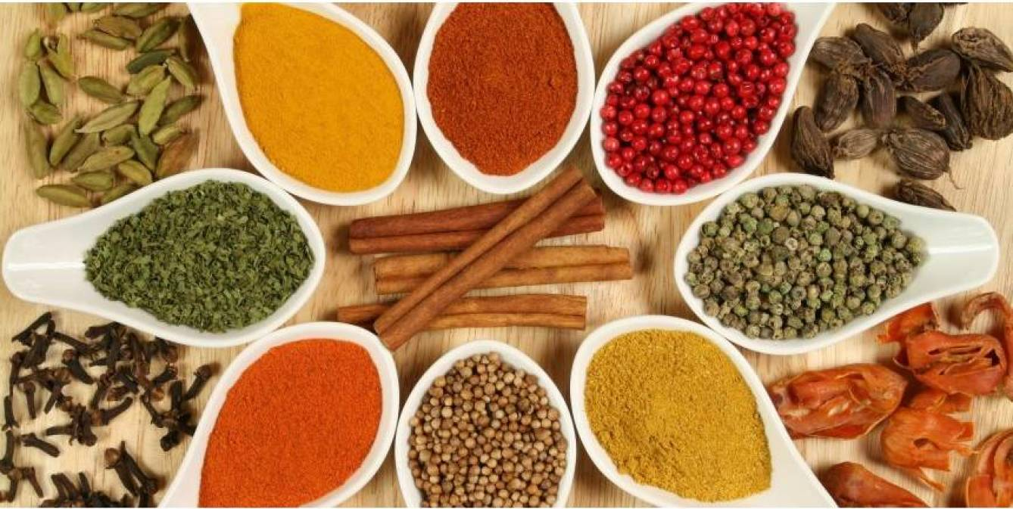
Se ofrece memoria de Título en el área de conducta alimentaria de cerdos.
Efecto de la saciedad sensorial especifica sobre el consumo y la palatabilidad de alimento en cerdos de recría
Contactar con Dr. Jaime Figueroa H. Teléfono: 2354 4092 Figueroa.Jaime@uc.cl
Depto. Ciencias Animales, Facultad Agronomía UC, Campus San Joaquín​

Slide 3
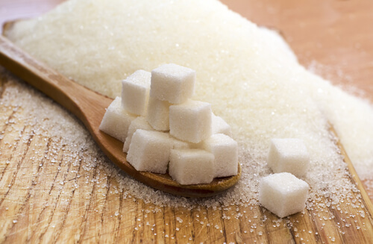
Se ofrece memoria de Título en el área de conducta alimentaria humana.
Efecto del abandono sobre la percepción del sabor dulce en adultos mayores de hogares de ancianos
Contactar con Dr. Jaime Figueroa H. Teléfono: 2354 4092 Figueroa.Jaime@uc.cl
Depto. Ciencias Animales, Facultad Agronomía UC, Campus San Joaquín​

